Slide 1
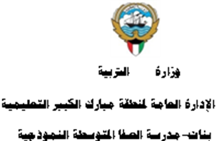
(5-1): تصنيف المجسمات إعداد المعلمة: أ. نوره راشد
رئيسة قسم الرياضيات : هنادي العمران
مديرة المدرسة : أ / ليلى حسين اكبر

Slide 3
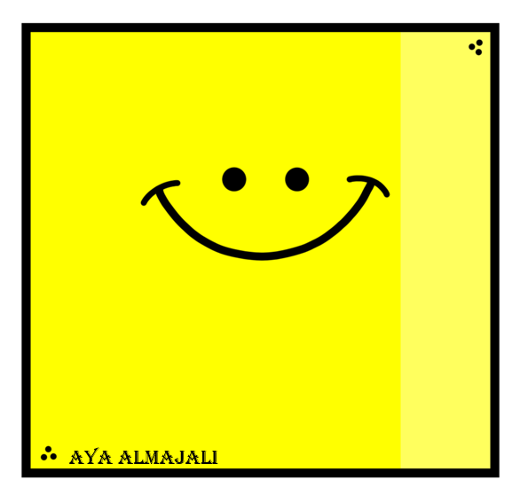
ماذا يسمى هذا الشكل ...؟
مثلث
مربع

Slide 4
ماذا يسمى هذا الشكل ...؟
دائرة
مثلث

Slide 5
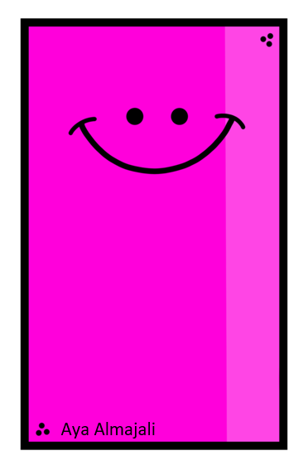
ماذا يسمى هذا الشكل ...؟
مربع
مستطيل

Slide 6
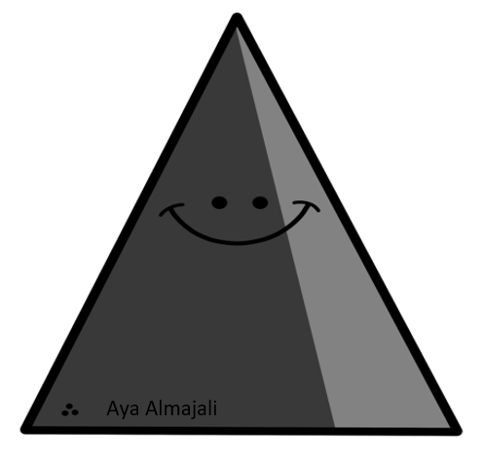
ماذا يسمى هذا الشكل ...؟
مربع
مثلث

Slide 8
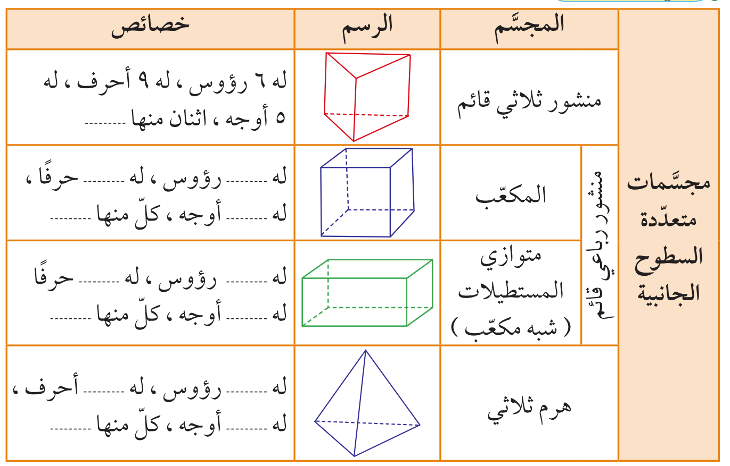
صفحة 184
مثلث
12
8
مربع
6
12
8
مستطيل
6
6
4
مثلث
4

Slide 9
صفحة 184
متوازيتان
واحد
دائرة
واحدة
ليس لها رأس
ليس لها حرف
ليس لها أوجه

Slide 10
-

Slide 11
17

Slide 13
ابدأ

Slide 15
Back
الإجابة
شبه مكعب

Slide 16
Back
الإجابة
أسطوانة

Slide 17
Back
الإجابة
كرة

Slide 18
Back
الإجابة
مخروط

Slide 19
Back
الإجابة
مكعب

Slide 20
التقييم المختصر
اختاري الإجابة الصحيحة:

Slide 21
ماذا تعلمنا اليوم ؟

